Slide 1
Jak potwierdzić autentyczność mojego dokumentu przy pomocy rsa?
WYKONALI: Michał Noworyta, Michał koruszowic, Filip koźlik
2c

Slide 2
Spis treści
1. RSA,
2. Fazy algorytmu,
3. Kryptografia asymetryczna,
4. Podpis cyfrowy,
5. Przykładowe zastosowania,

Slide 3

Co to RSA?
RSA - jeden z pierwszych i obecnie najpopularniejszych asymetrycznych algorytmów kryptograficznych z kluczem publicznym. Pierwszy algorytm, który może być stosowany zarówno do szyfrowania jak i do podpisów cyfrowych.
Zaprojektowany w 1977 przez Rona Rivesta, Adi Szamira oraz Leonarda Adlemana, od których zaczerpnął swoją nazwę.

Slide 4
Fazy algorytmu
1. Generacja klucza publicznego i tajnego. Klucz publiczny jest przekazywany wszystkim zainteresowanym i umożliwia zaszyfrowanie danych. Klucz tajny umożliwia rozszyfrowanie danych zakodowanych kluczem publicznym. Jest trzymany w ścisłej tajemnicy.
2. Użytkownik po otrzymaniu klucza publicznego, np. poprzez Internet, koduje za jego pomocą swoje dane i przesyła je w postaci szyfru RSA do adresata dysponującego kluczem tajnym, np. do banku, firmy komercyjnej, tajnych służb. Klucz publiczny nie musi być chroniony, ponieważ nie umożliwia on rozszyfrowania informacji – proces szyfrowania nie jest odwracalny przy pomocy tego klucza. Zatem nie ma potrzeby jego ochrony i może on być powierzany wszystkim zainteresowanym bez ryzyka złamania kodu.
3. Adresat po otrzymaniu zaszyfrowanej wiadomości rozszyfrowuje ją za pomocą klucza tajnego.

Slide 5
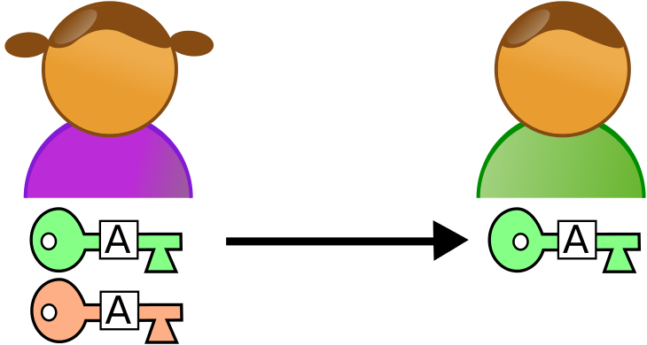
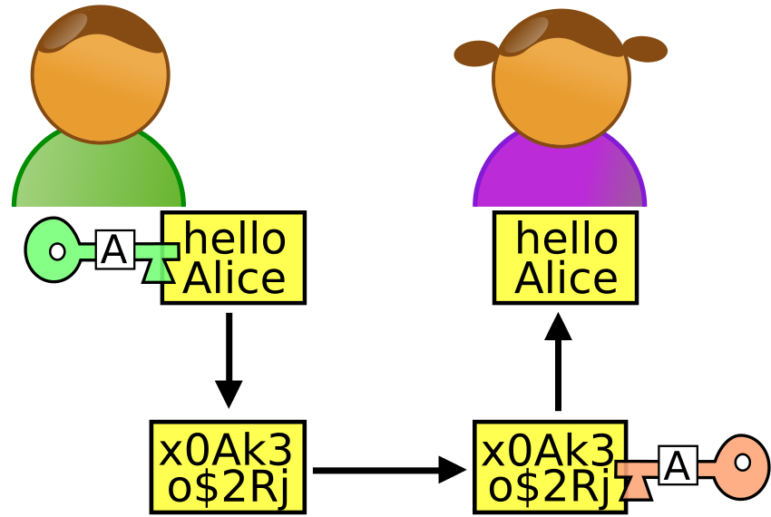

Slide 6
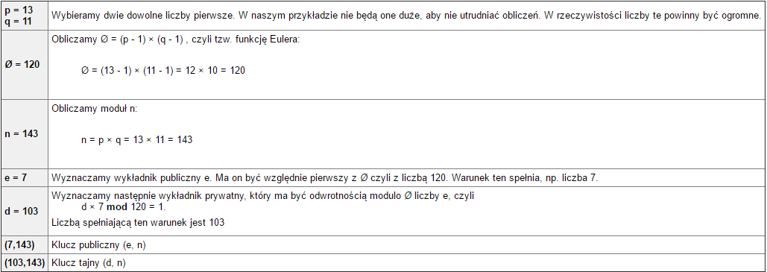
Tworzenie kluczy RSA

Slide 7
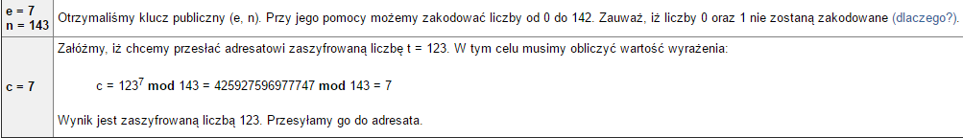
Szyfrowanie kluczem publicznym RSA

Slide 8
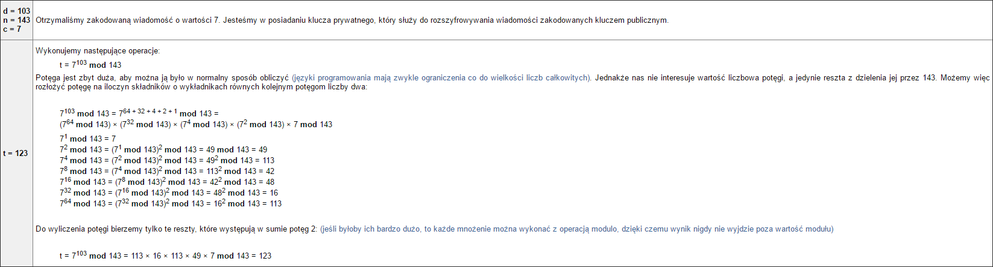
Rozszyfrowywanie kluczem prywatnym RSA

Slide 9
Generowanie szyfru rsa

Slide 10
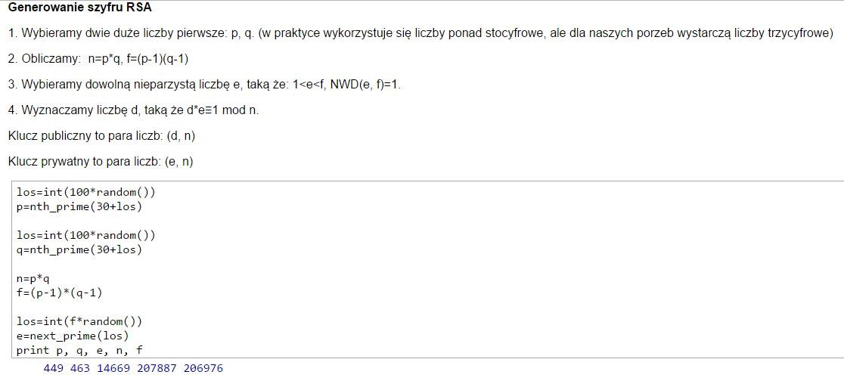

Slide 11
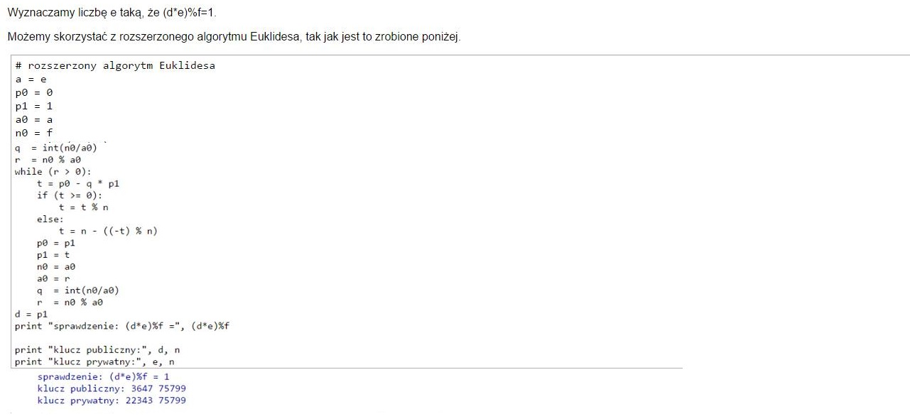

Slide 12
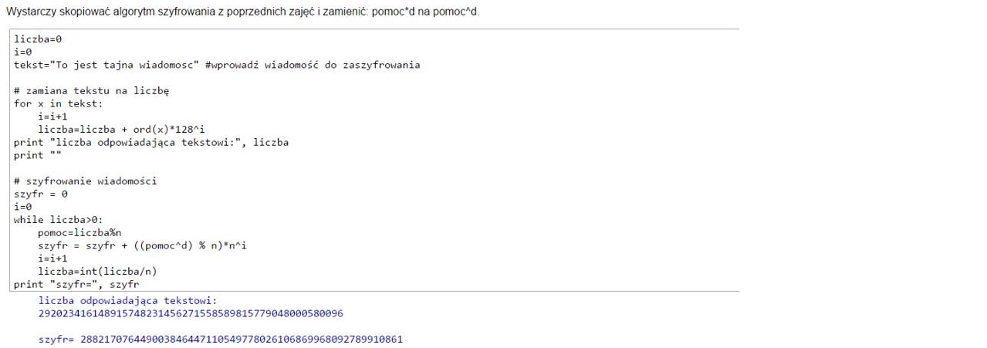

Slide 13
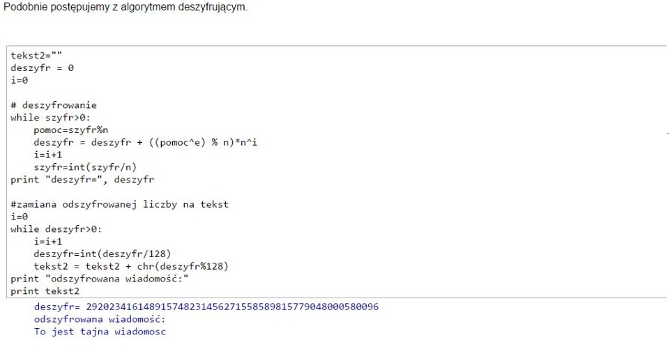

Slide 14
kryptografia asymetryczna
Kryptografia klucza publicznego (nazywana również kryptografią asymetryczną) to rodzaj kryptografii, w którym używa się zestawów dwu lub więcej powiązanych ze sobą kluczy, umożliwiających wykonywanie różnych czynności kryptograficznych. Jeden z kluczy może być udostępniony publicznie bez utraty bezpieczeństwa danych zabezpieczanych tym kryptosystemem.
Najważniejsze zastosowania kryptografii asymetrycznej – szyfrowanie i podpisy cyfrowe – zakładają istnienie 2 kluczy – prywatnego i publicznego, przy czym klucza prywatnego nie da się łatwo odtworzyć na podstawie publicznego. W niektórych innych zastosowaniach kluczy może być więcej.

Slide 15

Podpis cyfrowy
Podpis cyfrowy — matematyczny sposób sprawdzenia autentyczności dokumentów i wiadomości elektronicznych. Poprawny podpis oznacza, że wiadomość pochodzi od właściwego nadawcy, który nie może zaprzeczyć faktowi jej nadania oraz, że wiadomość nie została zmieniona podczas transmisji.

Slide 16
Przykładowe zastosowania RSA

Slide 17
Bezpieczne połączenie internetowe
Sieć komputerowa Internet jest środowiskiem o niskim bezpieczeństwie poufności przesyłanych danych. Pakiety danych podróżujące pomiędzy różnymi węzłami sieci mogą być podglądane przez osoby nieupoważnione. Szyfrowanie danych zapewni nam bezpieczeństwo. Nawiązanie bezpiecznego połączenia wykorzystującego szyfrowanie RSA składa się z następujących etapów:
1. Obie stacje generują zestaw kluczy RSA.
2. Stacje wymieniają się kluczami publicznymi, które posłużą do szyfrowania przesyłanych wiadomości. Operacja ta jest bezpieczna, ponieważ klucze publiczne nie pozwalają odczytać zaszyfrowanych przy ich pomocy wiadomości. Zatem przechwycenie klucza publicznego przez osobę nieupoważnioną nie da jej żadnych korzyści.
3. Wysyłane wiadomości stacje szyfrują przy pomocy otrzymanego klucza publicznego.
4. Odebrane wiadomości stacje rozszyfrowują przy pomocy swojego klucza prywatnego, który nie był ujawniany. Dzięki temu przechwycenie szyfrogramu w drodze do odbiorcy nie przyniesie osobie nieupoważnionej żadnych korzyści.
Bezpieczne połączenia internetowe są dzisiaj szeroko wykorzystywane w sieci do prowadzenia działalności handlowej. Dzięki nim klienci banków mogą bezpiecznie zarządzać swoimi kontami oraz dokonywać zakupów w sieci z wykorzystaniem kart płatniczych.

Slide 18
Podpis cyfrowy
Załóżmy, iż stacja A chce wysłać do stacji B wiadomość W podpisaną cyfrowo.
1. W tym celu stacja A szyfruje wiadomość W za pomocą swojego klucza tajnego i szyfr dołącza do tej wiadomości. Klucz tajny stacja A otrzymuje od instytucji zajmującej się przydzielaniem certyfikatów – jest to tzw. podpis elektroniczny, który jednoznacznie identyfikuje nadawcę wiadomości. W efekcie nowa wiadomość W' składa się z oryginalnej wiadomości W oraz jej zaszyfrowanej kopii.
2. W takiej postaci wiadomość W' zostaje przesłana do stacji B.
3. Stacja B rozszyfrowuje kopię kluczem publicznym stacji A. Klucz publiczny stacji A może być pobrany z serwera instytucji przydzielającej certyfikaty lub otrzymany od stacji A i potwierdzony przez instytucję przydzielającą certyfikaty. W ten sposób stacja B ma pewność, iż klucz publiczny na pewno dotyczy stacji A.
4. Stacja B porównuje obie części wiadomości W'. Jeśli są takie same, to oznacza to, iż pochodzą rzeczywiście od stacji A.
Jeśli przesyłana wiadomość jest poufna, to do jej przekazania można dodatkowo wykorzystać bezpieczne połączenie internetowe.

Slide 19
Dziękujemy!

